Slide 1





CHÀO MỪNG CÁC EM ĐẾN VỚI TIẾT HỌC!

Slide 2
TIẾT 89 - BÀI 6
Xác suất của biến cố ngẫu nhiên trong một số trò chơi đơn giản
(tiết 2)

Slide 3









II. XÁC SUẤT CỦA BIẾN CỐ TRONG
TRÒ CHƠI RÚT THẺ TỪ TRONG HỘP

Slide 4
Thảo luận nhóm 4
Kết quả có thể xảy ra trong trò chơi rút thẻ từ hộp
Hoạt động nhóm 4 và thảo luận theo kĩ thuật khăn trải bàn:
Ôn lại khái niệm về biến cố trong trò chơi rút thẻ từ trong hộp
Biến cố ngẫu nhiên trong trò chơi rút thẻ từ trong hộp.
Khái niệm về biến cố trong trò chơi rút thẻ
Kết quả thuận lợi cho
biến cố trong trò chơi rút thẻ từ trong hộp.
Tập hợp A gồm các kết quả có thể xảy ra đối với số xuất hiện trên thẻ được rút ra trong trò chơi rút thẻ từ trong hộp.

Slide 5

Một hộp có 12 chiếc thẻ cùng loại, mỗi thẻ được ghi một trong các số 1, 2, 3,…, 12; hai thẻ khác nhau thì hai số khác nhau. Rút ngẫu nhiên một chiếc thẻ trong hộp.
Viết tập hợp B gồm các kết quả có thể xảy ra đối với số xuất hiện trên thẻ được rút ra.
Xét biến cố “Số xuất hiện trên thẻ được rút ra là số chia hết cho 3”. Nêu những kết quả thuận lợi cho biến cố đó.
Tìm tỉ số của số các kết quả thuận lợi cho biến cố trên và phần tử của tập hợp B.

Slide 6

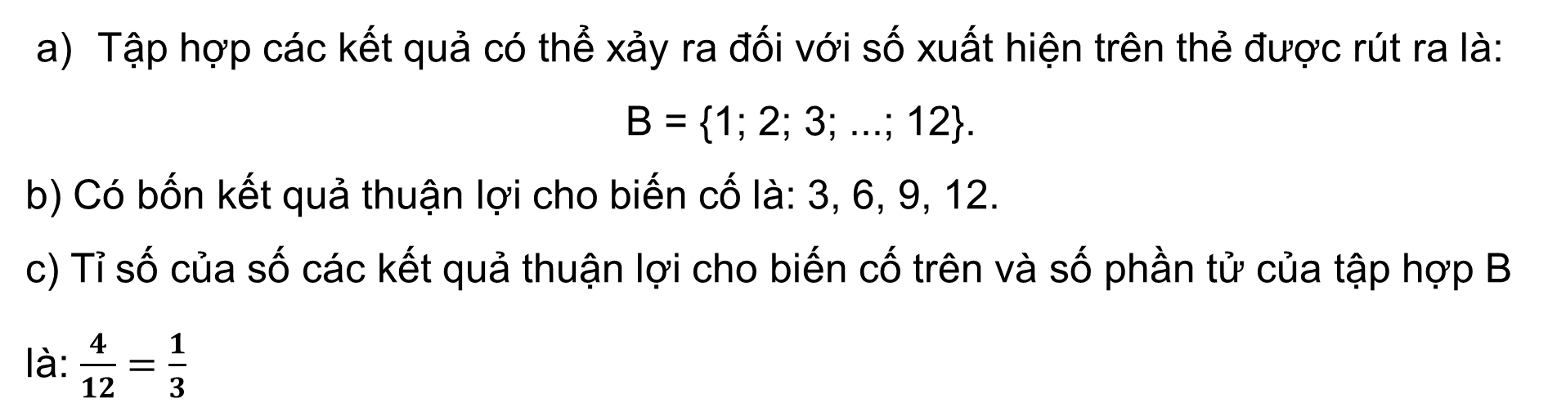
Kết quả:
Tập hợp các kết quả có thể xảy ra đối với số xuất hiện trên thẻ được rút ra là: B = {1; 2; 3; ...; 12}.
b) Có bốn kết quả thuận lợi cho biến cố là: 3, 6, 9, 12.
c) Tỉ số của số các kết quả thuận lợi cho biến cố trên và số phần tử của tập hợp B là: $\frac{4}{12}=\frac{1}{3}$
Xác suất của biến cố “Số xuất hiện trên thẻ được rút ra là số chia hết cho 3” trong trò chơi trên.

Slide 7

Xác suất của một biến cố trong trò chơi rút thẻ từ trong hộp là gì?

Slide 8

Xác suất của một biến cố trong trò chơi gieo xúc xắc bằng tỉ số của số các kết quả thuận lợi cho biến cố và số các kết quả có thể xảy ra đối với số xuất hiện trên thẻ được rút ra
Abc

Slide 9
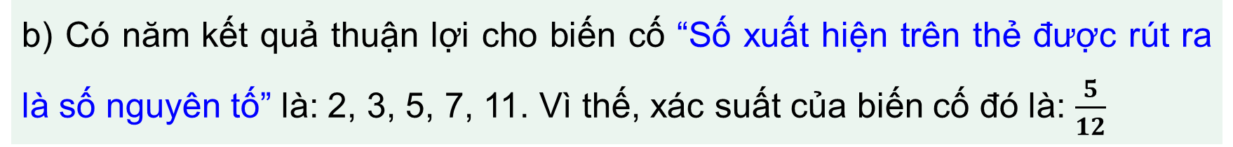
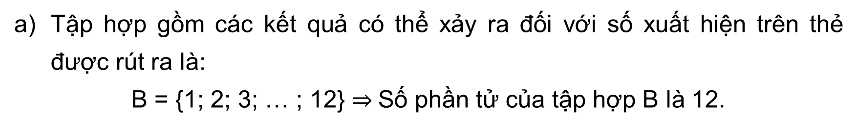
Ví dụ 2
Một hộp có 12 chiếc thẻ cùng loại, mỗi thẻ được ghi một trong các số 1, 2, 3,..., 12; hai thẻ khác nhau thì ghi hai số khác nhau. Rút ngẫu nhiên một thẻ trong hộp.
a) Tìm số phần tử của tập hợp B gồm các kết quả có thể xảy ra đối với số xuất hiện trên thẻ được rút ra.
b) Xét biến cố “Số xuất hiện trên thẻ được rút ra là số nguyên tố”. Tính xác suất của biến cố đó.
Giải:
Tập hợp gồm các kết quả có thể xảy ra đối với số xuất hiện trên thẻ được rút ra là:
B = {1; 2; 3; … ; 12} $⇒$Số phần tử của tập hợp B là 12.
b) Có năm kết quả thuận lợi cho biến cố “Số xuất hiện trên thẻ được rút ra là số nguyên tố” là: 2, 3, 5, 7, 11. Vì thế, xác suất của biến cố đó là: $\frac{5}{12}$

Slide 10

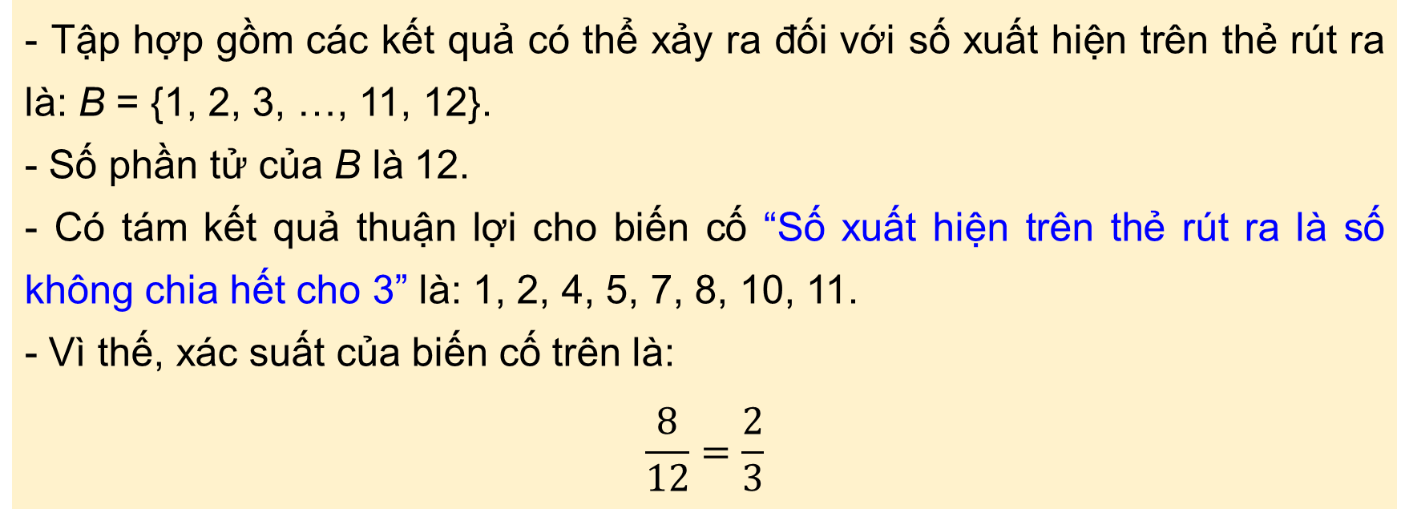
LUYỆN TẬP 2
Rút ngẫu nhiên một thẻ trong hộp có 12 chiếc thẻ đã nêu ở Ví dụ 2. Tính xác xuất của biến cố “Số xuất hiện trên thẻ được rút ra là số không chia hết cho 3”.
Trả lời:
- Tập hợp gồm các kết quả có thể xảy ra đối với số xuất hiện trên thẻ rút ra là: B = {1, 2, 3, …, 11, 12}.
- Số phần tử của B là 12.
- Có tám kết quả thuận lợi cho biến cố “Số xuất hiện trên thẻ rút ra là số không chia hết cho 3” là: 1, 2, 4, 5, 7, 8, 10, 11.
- Vì thế, xác suất của biến cố trên là:
$$\frac{8}{12}=\frac{2}{3}$$

Slide 11
LUYỆN TẬP

Slide 12
Bài 2
Một hộp có 52 chiếc thẻ cùng loại, mỗi thẻ được ghi một trong các số 1, 2, 3, ..., 51, 52: hai thẻ khác nhau thì ghi hai số khác nhau. Rút ngẫu nhiên một thẻ trong hộp. Tìm số phần tử của tập hợp C gồm các kết quả có thể xảy ra đối với số xuất hiện trên thẻ được rút ra. Sau đó, hãy tính xác suất của mỗi biến cố sau:
"Số xuất hiện trên thẻ được rút ra là số có một chữ số tự nhiên.
b) “Số xuất hiện trên thẻ được rút ra là số khi chia cho 4 và 5 đều có số dư là 1";
c) "Số xuất hiện trên thẻ được rút ra là số có tổng các chữ số bằng 4”

Slide 13
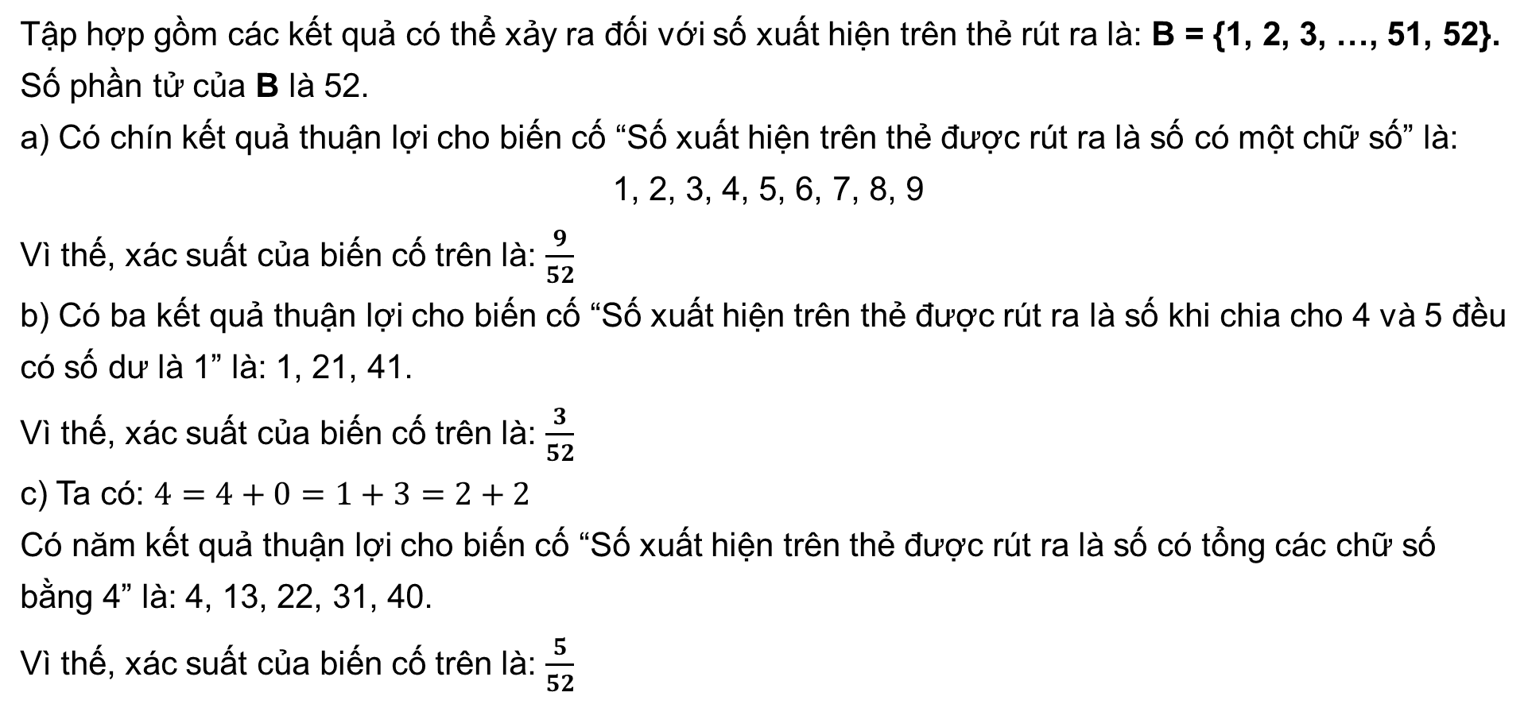
Kết quả:
Tập hợp gồm các kết quả có thể xảy ra đối với số xuất hiện trên thẻ rút ra là: B = {1, 2, 3, …, 51, 52}.
Số phần tử của B là 52.
a) Có chín kết quả thuận lợi cho biến cố “Số xuất hiện trên thẻ được rút ra là số có một chữ số” là:
1, 2, 3, 4, 5, 6, 7, 8, 9
Vì thế, xác suất của biến cố trên là: $\frac{9}{52}$
b) Có ba kết quả thuận lợi cho biến cố “Số xuất hiện trên thẻ được rút ra là số khi chia cho 4 và 5 đều có số dư là 1” là: 1, 21, 41.
Vì thế, xác suất của biến cố trên là: $\frac{3}{52}$
c) Ta có: $4=4+0=1+3=2+2$
Có năm kết quả thuận lợi cho biến cố “Số xuất hiện trên thẻ được rút ra là số có tổng các chữ số bằng 4” là: 4, 13, 22, 31, 40.
Vì thế, xác suất của biến cố trên là: $\frac{5}{52}$

Slide 14
Bài 3
Viết ngẫu nhiên một số tự nhiên có hai chữ số. Tìm số phần tử của tập hợp D gồm các kết quả có thể xảy ra đổi với số tự nhiên được viết ra. Sau đó, hãy tính xác suất của mỗi biến cố sau:
a) “Số tự nhiên được viết ra là bình phương của một số tự nhiên";
b) “Số tự nhiên được viết ra là bội của 15”.
c) “Số tự nhiên được viết ra là ước của 120"

Slide 15
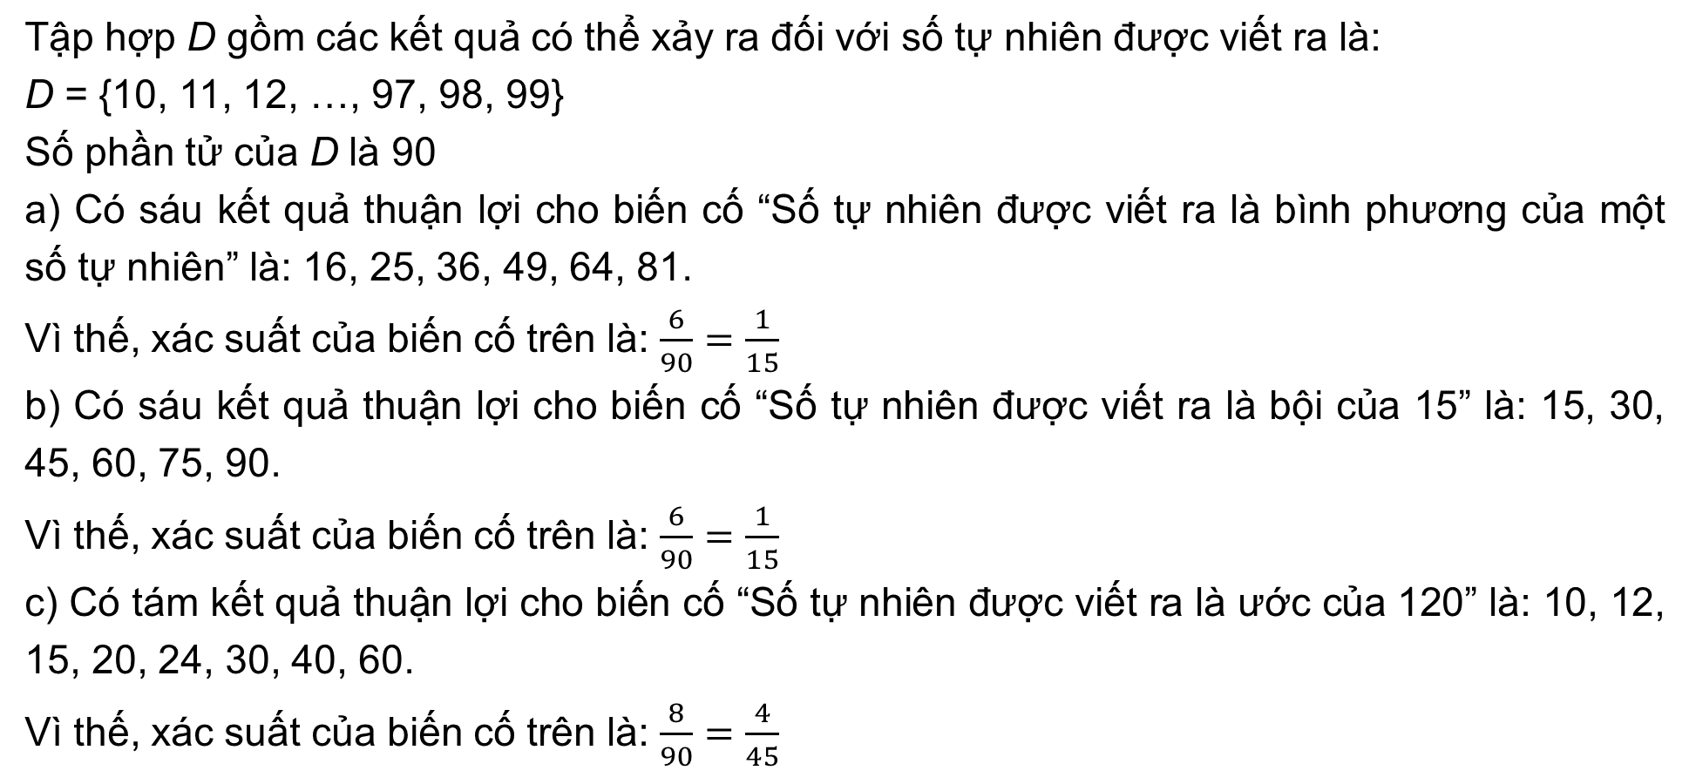
Kết quả:
Tập hợp D gồm các kết quả có thể xảy ra đối với số tự nhiên được viết ra là:
D = {10, 11, 12, …, 97, 98, 99}
Số phần tử của D là 90
a) Có sáu kết quả thuận lợi cho biến cố “Số tự nhiên được viết ra là bình phương của một số tự nhiên” là: 16, 25, 36, 49, 64, 81.
Vì thế, xác suất của biến cố trên là: $\frac{6}{90}=\frac{1}{15}$
b) Có sáu kết quả thuận lợi cho biến cố “Số tự nhiên được viết ra là bội của 15” là: 15, 30, 45, 60, 75, 90.
Vì thế, xác suất của biến cố trên là: $\frac{6}{90}=\frac{1}{15}$
c) Có tám kết quả thuận lợi cho biến cố “Số tự nhiên được viết ra là ước của 120” là: 10, 12, 15, 20, 24, 30, 40, 60.
Vì thế, xác suất của biến cố trên là: $\frac{8}{90}=\frac{4}{45}$

Slide 16
* Lưu ý : Xác suất của một biến cố trong trò chơi viết ngẫu nhiên một số tự nhiên bằng tỉ số của số các kết quả thuận lợi cho biến cố và số các kết quả có thể xảy ra đối với số tự nhiên được viết ra.

Slide 17


VẬN DỤNG

Slide 18

Bài 5
Một nhóm học sinh quốc tế gồm 9 học sinh đến từ các nước; Việt Nam, Ấn Độ, Ai Cập, Brasil, Canada, Tây Ban Nha, Đức, Pháp, Nam Phi mỗi nước chỉ có đúng một học sinh. Chọn ra ngẫu nhiên một học sinh trong nhóm học sinh quốc tế đó. Tìm số phần tử của tập hợp G gồm các kết quả có thể xảy ra đối với học sinh được chọn ra. Sau đó, hãy tính xác suất của mỗi biến cố sau:
a) "Học sinh được chọn ra đến từ châu Á”
b) “Học sinh được chọn ra đến từ châu Âu”
c) “Học sinh được chọn ra đến từ châu Mỹ"
d) “Học sinh được chọn ra đến từ châu Phi”

Slide 19
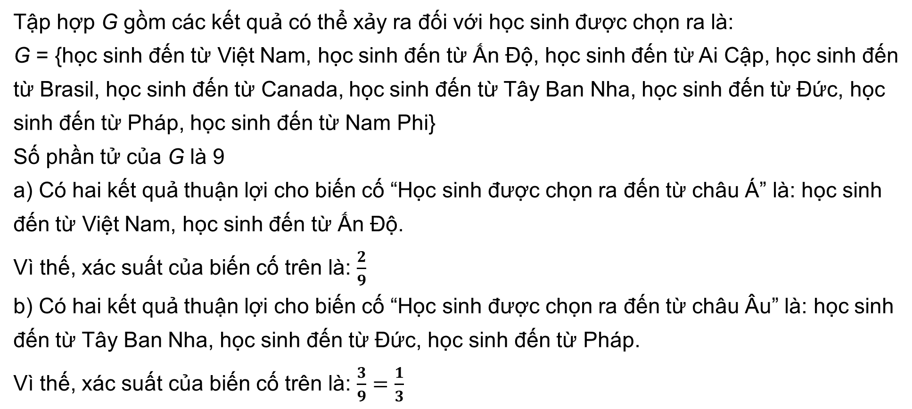
Kết quả:
Tập hợp G gồm các kết quả có thể xảy ra đối với học sinh được chọn ra là:
G = {học sinh đến từ Việt Nam, học sinh đến từ Ấn Độ, học sinh đến từ Ai Cập, học sinh đến từ Brasil, học sinh đến từ Canada, học sinh đến từ Tây Ban Nha, học sinh đến từ Đức, học sinh đến từ Pháp, học sinh đến từ Nam Phi}
Số phần tử của G là 9
a) Có hai kết quả thuận lợi cho biến cố “Học sinh được chọn ra đến từ châu Á” là: học sinh đến từ Việt Nam, học sinh đến từ Ấn Độ.
Vì thế, xác suất của biến cố trên là: $\frac{2}{9}$
b) Có hai kết quả thuận lợi cho biến cố “Học sinh được chọn ra đến từ châu Âu” là: học sinh đến từ Tây Ban Nha, học sinh đến từ Đức, học sinh đến từ Pháp.
Vì thế, xác suất của biến cố trên là: $\frac{3}{9}=\frac{1}{3}$

Slide 20
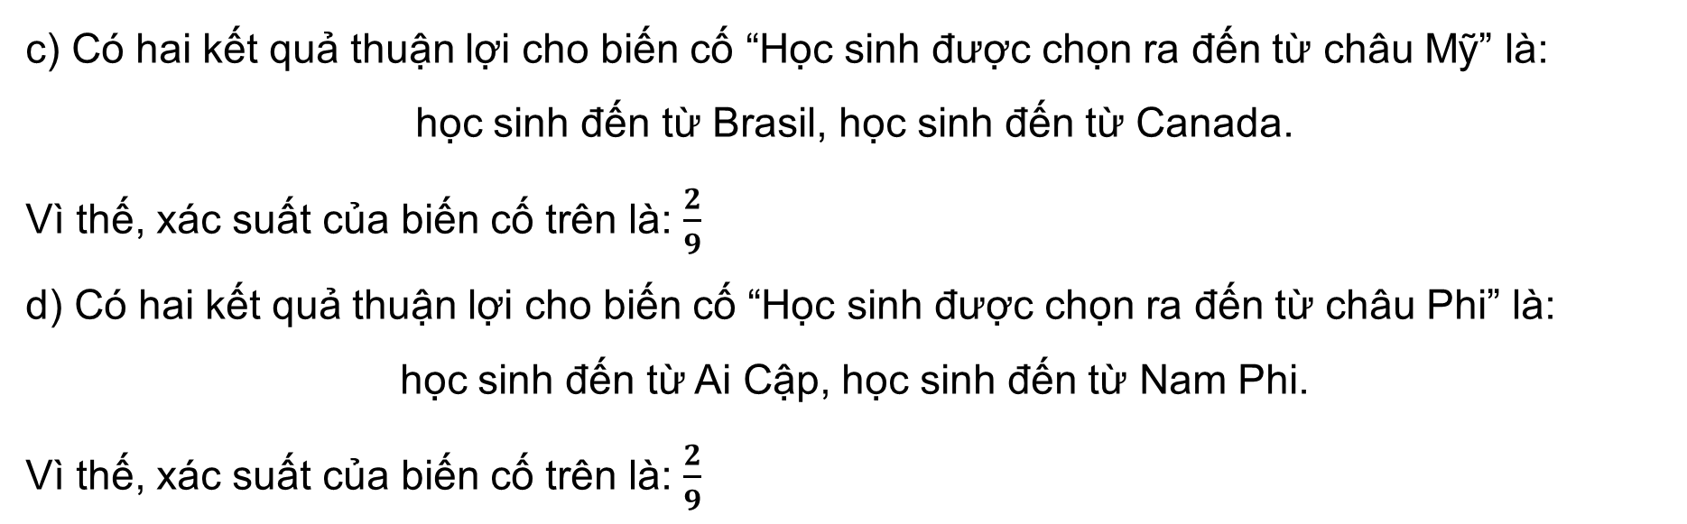
Kết quả:
c) Có hai kết quả thuận lợi cho biến cố “Học sinh được chọn ra đến từ châu Mỹ” là:
học sinh đến từ Brasil, học sinh đến từ Canada.
Vì thế, xác suất của biến cố trên là: $\frac{2}{9}$
d) Có hai kết quả thuận lợi cho biến cố “Học sinh được chọn ra đến từ châu Phi” là:
học sinh đến từ Ai Cập, học sinh đến từ Nam Phi.
Vì thế, xác suất của biến cố trên là: $\frac{2}{9}$

Slide 21

HƯỚNG DẪN VỀ NHÀ
- Ghi nhớ kiến thức trong bài.
- Hoàn thành các bài tập: VD2, Bài 23;24;26/ SBT tr 23,24
- Chuẩn bị bài mới “Bài tập cuối chương V”.

Slide 22



CẢM ƠN CÁC EM ĐÃ CHÚ Ý LẮNG NGHE!

